Slide 1

Всероссийская научно-практическая конференция
«Воспитание возвращается в школу: первый опыт реализации рабочих программ воспитания» / 17 февраля 2022 года
Секция 2. Воспитание начинается с урока
Галеева Наталья Львовна,
профессор кафедры УОС ИСГО МПГУ,
канд. биол. наук, доцент,
Почетный работник среднего общего образования,
Член-корреспондент МАНПО
«Учитель года Москвы -2003»
Сайт: galeeva.ru

Slide 2
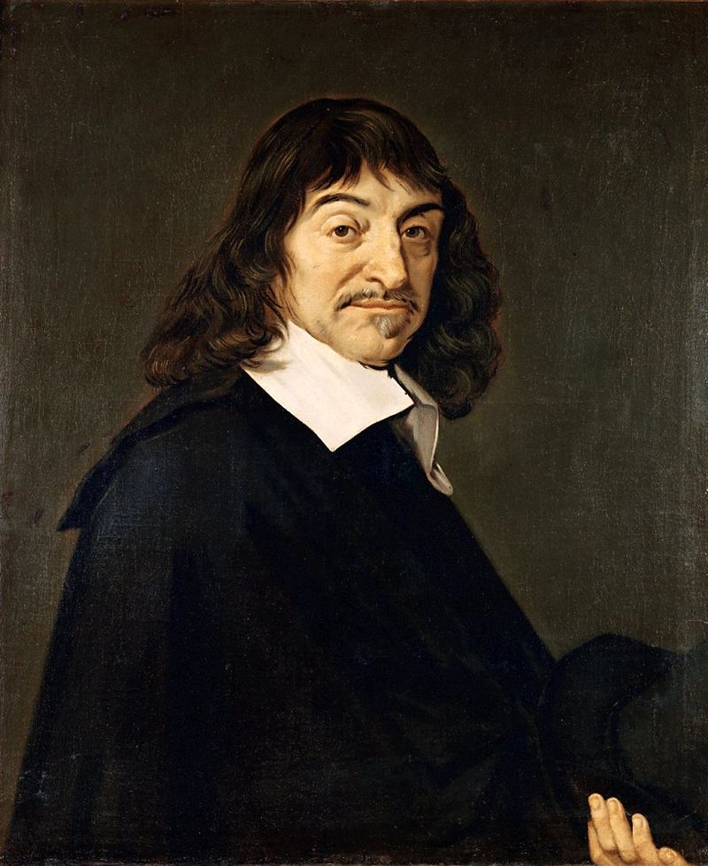
Рене Декарт еще в XVII веке заметил:
«Люди избавились бы от половины неприятностей,
если бы смогли договориться о значении слов»

Slide 3
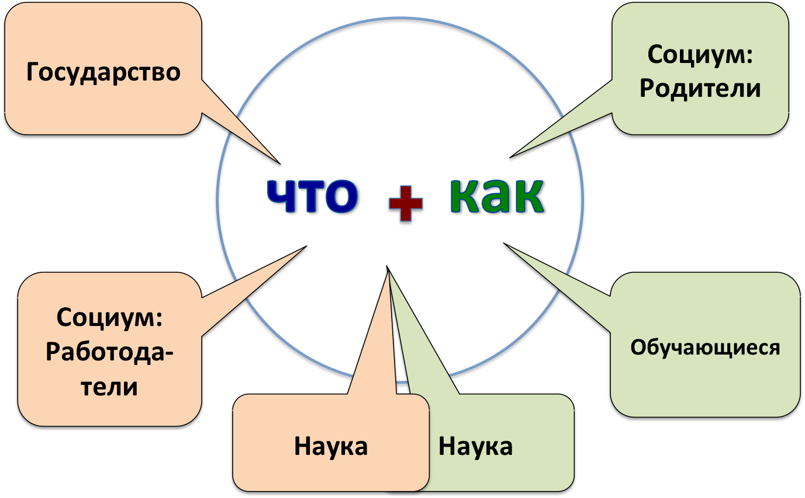

ЗАКАЗЧИКИ СОДЕРЖАНИЯ ШКОЛЬНОГО ОБРАЗОВАНИЯ

Slide 4
Образовательные результаты «по ФГОС»
Предметные
(знания)
Метапред-метные (УУД)
Личностные (отношение, позиция)

Slide 5
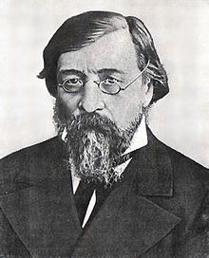
« … Все эти три качества —
обширные знания, привычка мыслить
и благородство чувств —
необходимы для того, чтобы человек был образованным в полном смысле слова.
У кого мало познаний, тот невежда; у кого ум не привык мыслить, тот груб или тупоумен; у кого нет благородных чувств, тот человек дурной».
Николай Гаврилович Чернышевский

Slide 6
Образовательные результаты по ФГОС
«…обширные знания»
Предметные
(знания)
«…привычка мыслить»
Метапред-метные (УУД)
Личностные (отношение, позиция)
«…благородство чувств»

Slide 7

Сферы деятельности
педагога
Образовательные результаты / ФГОС
Компетентностная модель
ОБУЧЕНИЕ
Личност-ные
Мета-предметные
Пред-метные
РАЗВИТИЕ
ВОСПИТАНИЕ

Slide 8
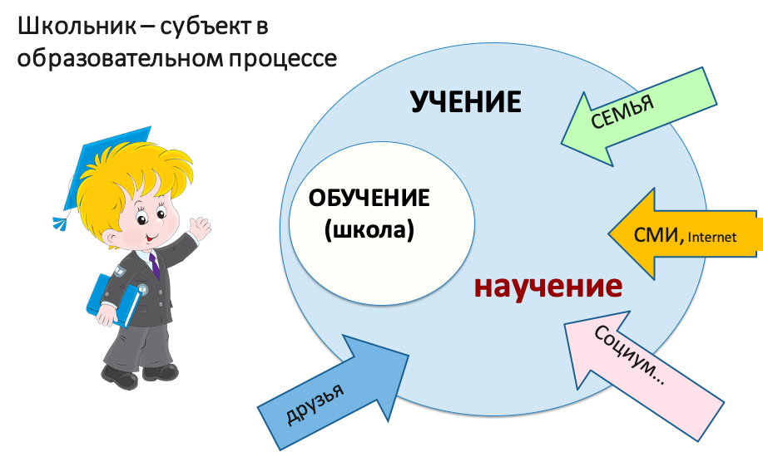
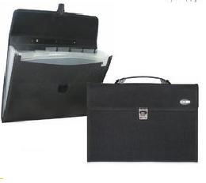
ВОСПИТАНИЕ?..

Slide 9
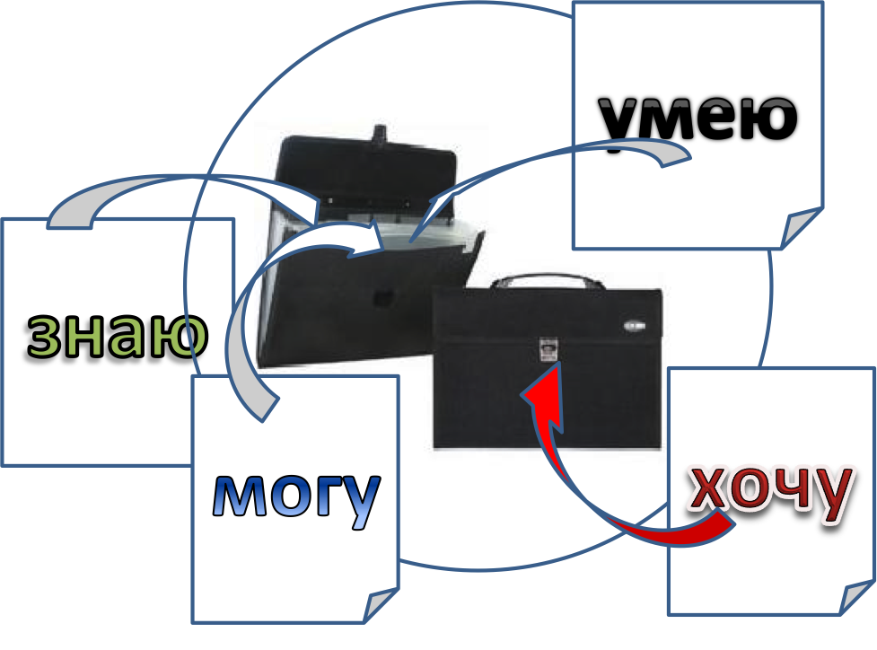
Портфель внутренних ресурсов ученика (технология ИСУД)

Slide 10
ХОЧУ
НЕ ХОЧУ

Slide 11
Профессиональная компетентность учителя
определяется способностью
управлять внешними ресурсами процесса учения
с целью роста и развития внутренних ресурсов ученика

Slide 12
ПРОСТРАНСТВО РЕАЛИЗАЦИИ УПРАВЛЕНЧЕСКИХ ФУНКЦИЙ ПЕДАГОГА.
Чем управляет учитель?..
урок как социальный проект
Компетентность педагога
система оценивания образовательных достижений учащихся
внеурочная деятельность
дидактическое оснащение кабинета
педагогическое
взаимодействие

Slide 13
ЦЕЛИ ВОСПИТАНИЯ
для образовательных систем
ЗАДАЕТ ФГОС
Метапредметные
Предметные
Личностные
ВОСПИТАНИЕ

Slide 14

Официальный интернет-портал правовой информации
http://publication.pravo.gov.ru/Document/View/0001202107050027
ФГОС 21 НОО и ФГОС 21 ООО:
обновленные требования и ресурсы их реализации в школе

Slide 15
ФГОС 2021 НОО
41.1. Личностные результаты освоения программы начального общего образования должны отражать готовность обучающихся руководствоваться ценностями и приобретение первоначального опыта деятельности на их основе, в том числе в части:
4.1.1., 41.1.2. ……….
ФГОС 2021 ООО
42.1. Личностные результаты освоения программы основного общего образования должны отражать готовность обучающихся руководствоваться системой позитивных ценностных ориентаций и расширение опыта деятельности на ее основе и в процессе реализации основных направлений воспитательной деятельности, в том числе в части:
42.1.1., 42.1.2. ……….

Slide 16

Анализ ресурсов школьной образовательной среды, обеспечивающих становление и развитие личностных результатов в соответствии с требованиями ФГОС.
Галеева Н.Л., профессор МПГУ, научный руководитель ИНОП,
Тихонов В.А., директор ГБОУ СОШ №1965,
Черченко Л.Л., зам. директора ГБОУ СОШ №1965.
Справочник заместителя директора школы. - 2013.
№ 3 (в ООП школы),
№ 4 (на уроках)

Slide 17

« Личностные результаты освоения основной образовательной программы основного общего образования должны отражать…»
из текста ФГОС ООО / 2010
воспитание российской гражданской идентичности: патриотизма, уважения к Отечеству, прошлое и настоящее многонационального народа России;
осознание своей этнической принадлежности,
знание истории, языка, культуры своего народа, своего края, основ культурного наследия народов России и человечества;
усвоение гуманистических, демократических и традиционных ценностей многонационального
российского общества;
воспитание чувства ответственности и долга перед Родиной;
РОДИНА, ГРАЖДАНИН, ДОЛГ

Slide 18
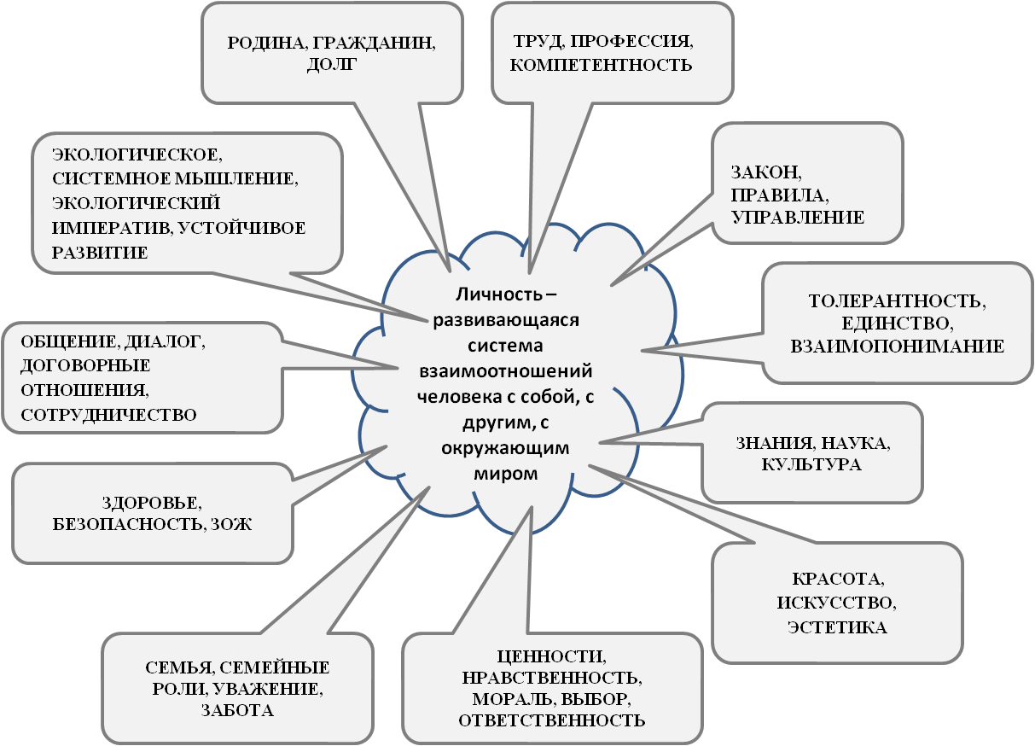

Slide 19
« Личностные результаты освоения основной образовательной программы основного общего образования должны отражать…»
из текста ФГОС ООО / 2010
ФГОС 2021 / раздел 42.1.1.
Гражданского воспитания:
готовность к выполнению обязанностей гражданина и реализации его прав, уважение прав, свобод и законных интересов других людей;
активное участие в жизни семьи, Организации, местного сообщества, родного края, страны;
неприятие любых форм экстремизма, дискриминации;
понимание роли различных социальных институтов в жизни человека; представление об основных правах, свободах и обязанностях гражданина,
социальных нормах и правилах межличностных отношений в поликультурном и многоконфессиональном обществе
осознание российской гражданской идентичности в поликультурном и многоконфессиональном обществе, проявление интереса к познанию родного языка, истории, культуры Российской Федерации, своего края, народов России;
ценностное отношение к достижениям своей Родины — России, к науке, искусству, спорту, технологиям, боевым подвигам и трудовым достижениям народа;
уважение к символам России, государственным праздникам, историческому и природному наследию и памятникам, традициям разных народов, проживающих в родной стране.
воспитание российской гражданской идентичности: патриотизма, уважения к Отечеству, прошлое и настоящее многонационального народа России;
осознание своей этнической принадлежности,
знание истории, языка, культуры своего народа, своего края, основ культурного наследия народов России и человечества;
усвоение гуманистических, демократических и традиционных ценностей многонационального
российского общества;
воспитание чувства ответственности и долга перед Родиной;
РОДИНА, ГРАЖДАНИН, ДОЛГ

Slide 20
42.1.2.
42.1.1.
41.1.5.
ФГОС 21 ООО
ФГОС 21 НОО
41.1.1.
42.1.6.
41.1.6.
42.1.7.
41.1.1.
42.1.1.
41.1.1.
42.1.2.
42.2.
41.1.1.
42.1.8.
42.2.
41.1.2.
42.1.5.
41.1.4.
41.1.3.
42.1.4.
42.2.
42.1.3.
41.1.1.
41.1.2.
42.1.1.
42.1.1.
42.2.

Slide 21
Объекты управления в профессиональной деятельности педагога
Компетентность педагога
урок как социальный проект
система оценивания образовательных достижений учащихся
внеурочная деятельность
дидактическое оснащение кабинета
педагогическое
взаимодействие

Slide 22
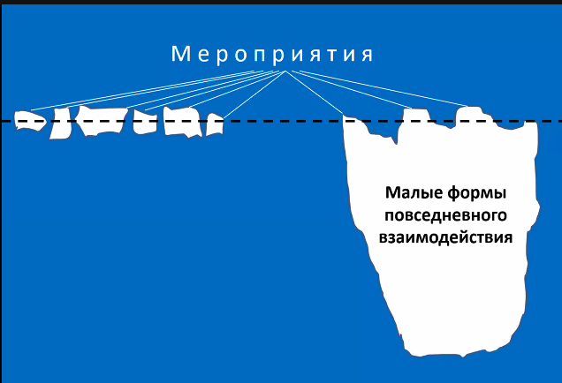
НА УРОКЕ?...

Slide 23
Социальность урока с точки зрения учителя как субъекта деятельности
Социальность содержания: что я преподаю?
Фактология, которая развивает ученика как члена общества, как гражданина, патриота.
В естественном цикле: факты истории науки, информация об ученых, социальных проблемах использования научных открытий (нанотехнологии, генной инженерии и т.д.).
Авторский курс «Экология и мир человека:
«Это урок про меня», «Этот урок как окно в мир и в самого себя», «Мы на уроке обсуждаем то, что встречается в жизни»

Slide 24
Ресурсы учителя, реализующего условия личностного развития учащихся в предметном обучении/ Галеева Н.Л., с соавт, // Справочник заместителя директора школы, 2013 - №4.
Сферы развития личностных результатов | Ресурсы учителя, реализующего условия личностного развития учащихся в предметном обучении
1)РОДИНА, ГРАЖДАНИН, ДОЛГ | Учитель умеет отобрать и акцентировать содержание в преподаваемом предмете, которое позволяет осознать гордость за Родину, её историю, достижения в науке и технике, её победы и её героев. Учитель умеет акцентировать при анализе поведения героев произведений, исторических личностей гражданскую позицию этих людей Учитель инициирует и развивает чувство долга в учащихся, умело открывая для своих учеников смысл их собственных поступков, постоянно поощряет проявления интереса и уважения к Отечеству Учитель имеет и использует медиа-сопровождение учебного процесса с указанным содержанием: тексты, видеоматериалы и т.д.

Slide 25

ПЕРВЫЙ УРОК ТЕМЫ
2
1
История изучения
TV
Зачем изучать
4
Из чего состоит
Как изучать
3
6
Как живет
TV
Какие бывают
5

Slide 26
Социальность урока с точки зрения учителя как субъекта деятельности:
социальность формы урока: КАК я преподаю?
каждый урок по своему замыслу – это всегда взаимодействие людей, т.е. социальное действо
урок, проводимый учителем в режиме «говорящей головы». – асоциален!
У ученика на уроке должна быть возможность свободы творчества и ответственность за часть коллективной деятельности.
Работа «на себя» также может быть социально значимой, если целью является осознанное развитие собственной системы ценностей, которая выявится в общении с окружающим миром.

Slide 27
7) ОБЩЕНИЕ, ДИАЛОГ, ДОГОВОРНЫЕ ОТНОШЕНИЯ, СОТРУДНИЧЕСТВО | Учитель умеет сам и обучает детей общению, основанному на договорных отношениях. Осуществляет обучение формам сотрудничества в разных ролях – лидера, консультанта, исполнителя. Демонстрирует и раскрывает для детей смысл «эмпатии» как чувства сопереживания, «ассертивности», как умения сохранять «самость» при наличии внешней агрессивной среды Учитель имеет и использует медиа-сопровождение учебного процесса с указанным содержанием: тексты, видеоматериалы и т.д.

Slide 28


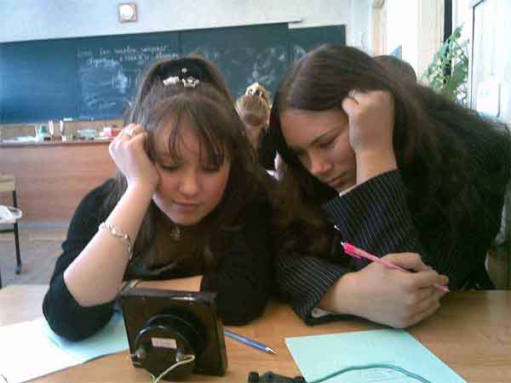
Учитель реализует директивно-понимающий стиль общения, выстраивая его на договорных отношениях
Учитель умеет грамотно рефлексировать успехи и неудачи в педагогическом общении
Учитель корректирует педагогическое взаимодействие в соответствии с особенностями личности ученика и целями взаимодействия
Учитель владеет методами убеждения, используя знания психодидактики
Учитель помогает ученикам вести Дневник индивидуальных достижений
Учитель планирует развитие взаимодействия с учащимися на основе использования требований ФГОС к личностным результатам

Slide 29



ОБСУДИМ ПРАВИЛА ВЗАИМОДЕЙСТВИЯ
1. Нет мнений правильных и неправильных, есть мнения разные.
2. Моё мнение так же важно, как и мнение моего собеседника.
3. Когда говорю я, все слушают и стараются понять меня.
4. Когда говорит другой, я слушаю и стараюсь понять его.
Я – сам(а) и вместе со всеми.

Slide 30

А.Л. Крупенин, И.М. Крохина
Эффективный учитель
1995, 2008

Slide 31
Трехтактное педагогическое замечание
«от принца к принцу»
1.Не осуждающее описывание того, что не нравится учителю
2. Описание отрицательного эффекта
3. Сообщение о своих чувствах и эмоциях (относящихся к эффекту!!!)

Slide 32
Социальность урока с точки зрения учителя как субъекта деятельности:
Социальность смысла: ЗАЧЕМ я это преподаю?.
при изучении любых предметов, мощным мотивирующим фактором могут стать цели, интегрирующие теоретические знания с окружающей жизнью, с историей, культурой.

Slide 33
3)ЗНАНИЯ, НАУКА, КУЛЬТУРА | Учитель акцентирует роль предметных знаний в жизни общества и отдельного человека Показывает и создает условия для осознания учащимися роли предметных знаний в социально-экономическом, социально-культурном развитии государства, для его позиции в мире, для сохранения его духовности, целостности и национальной безопасности Учитель имеет и использует медиа-сопровождение учебного процесса с указанным содержанием: тексты, видеоматериалы и т.д.

Slide 34
«Вместе с классом вы собрали и сдали больше всех макулатуры.
Большую часть денег вы перевели на счет дома для престарелых, а немного денег оставили, чтобы отпраздновать такое событие.
Тебе дали эти деньги и сказали, чтобы ты купил на все деньги пиццу.
В магазине оказалось два вида пиццы одинакового сорта:
10 см в диаметре стоит 10 рублей,
20 см в диаметре стоит 20 рублей.
Какую пиццу ты будешь покупать?
Докажи математически

Slide 35
2013-2019
«Образование оказывает серьезное влияние на социально-экономическое, социально-культурное развитие государства, его позиции в мире, его целостность и национальную безопасность».
 | социально-экономическое развитие | социально-культурное развитие | целостность и национальная безопасность | позиции в мире
Математика
Физика
Химия
Биология
Русский язык
Литература
История и др.
?

Slide 36
2) ТРУД, ПРОФЕССИЯ, КОМПЕТЕНТНОСТЬ | Учитель реализует в учебном процессе принцип распределенной ответственности вкупе с критериальным оцениванием (сообщает и разрабатывает вместе с учащимися цели обучения и критерии оценивания), что позволяет ему взращивать самостоятельность и саморегуляцию у своих учащихся. Учитель акцентирует в содержании своего предмета фактологию, необходимую для выбора профессии Организует социально-значимые формы предметной деятельности. Проводит специальные курсы, занятия, экскурсии, классные часы профориентационного содержания Учитель имеет и использует медиа-сопровождение учебного процесса с указанным содержанием: тексты, видеоматериалы и т.д.

Slide 37

«Шесть
важнейших принципов
оценивания»
Профессор Дайана Хесс (США)
13-14 января 2001 года
г. Будапешт (Венгрия)

Slide 38
Пятый великий принцип,
он же «революционный»:
«Открытость/демократичность»
Критерии и стратегия оценивания должны быть сообщены учащимся заранее. Оценивание должно быть открытым.
РЕАЛИЗУЕМ ПРИНЦИП РАСПРЕДЕЛЕННОЙ ОТВЕТСТВЕННОСТИ, ОБУЧАЕМ САМООЦЕНИВАНИЮ
Нужно привлекать самих учеников к разработке критериев и стратегии оценивания, а также к проведению оценивания. Тогда это делает процесс оценивания «своим», демократическим и справедливым для учащихся
Итак, «революционный» вопрос: Как и когда я сообщу учащимся «что» и «как» я буду оценивать? Могу ли я вместе с учащимися разработать критерии и стратегию оценивания, а также провести оценивание вместе?

Slide 39
Контрольные работы в формате ФГОС
по каждой теме
Регулятивные
УУД и применение
Компетентностные
задачи)
Коммуникативные
УУД
Познавательные
УУД
Знания,
понимание
по каждому предмету

Slide 40
Макет контрольной работы |  | Предмет ______ Класс _____ Тема_____________
Предметные результаты: Задания, выявляющие обязательный уровень владения предметными знаниями темы |  | Знать…, уметь… (алгоритмы), иметь представление
Метапредметные результаты | 2. Задания, выявляющее уровень сформированности познавательных универсальных учебных действий (УУД) на предметном материале данной темы | Уметь… (логические мыслительные умения, умение преобразовывать информацию)
 | 3. Задание, выявляющее уровень коммуникативных УУД на предметном материале данной темы | Уметь рассуждать, доказывать, задавать вопросы, использовать речь в познавательной деятельности
 | 4. Задание, выявляющее способность решать компетентностные задачи /уровень регулятивных УУД на предметном материале данной темы | Уметь реализовать полученные знания в новых условиях, использовать эти знания на практике

Slide 41
Категории, подлежащие оцениванию:
Знание и понимание
Мышление и работа с информацией (использование приемов критического и креативного мышления, планирование, обобщение, сбор и организация информации, интерпретация, анализ, синтез)
Коммуникация (передача знаний через разные формы текста)
Применение (использование знаний и умений для установления внутренних и внешних связей)

Slide 42
Дневник индивидуального прогресса обучающегося
№№ тем | Название темы | Предметные результаты | Метапредметные результаты
 |  |  | Познава-тельны УУД | Коммуни-кативные УУД | Регуляти-вные УУД
1. | Тема № 1. | 3 | 3 | 2 | 3
2. | Тема № 2. | 3 | 3 | 3 | 3
3. | Тема № 3. | 4 | 4 | 3 | 4
4. | Тема № 4. | 4 | 4 | 3 | 4

Slide 43
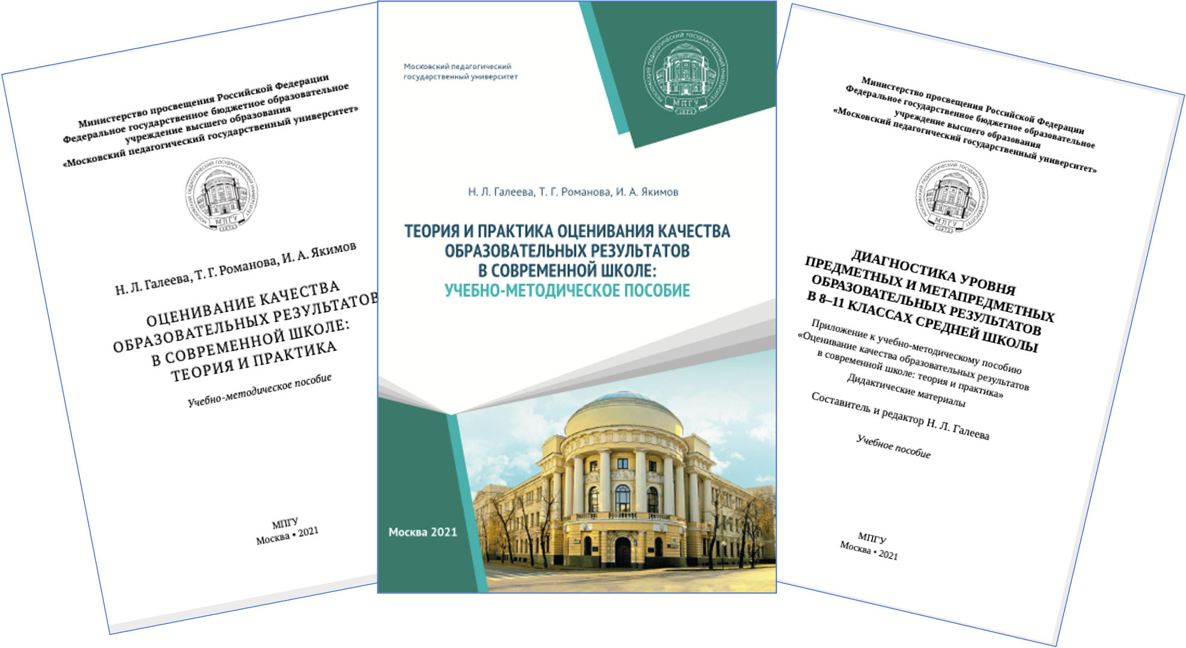

Slide 44
ВЫВОДЫ.
Воспитание на уроке – создание условий для становления личностных качеств обучающегося
Личностные образовательные результаты, прописанные во ФГОС, определяют направление, цели педагогической деятельности (ЗАЧЕМ?)
А выбор форм и видов учебной работы для достижения этих личностных результатов осуществляет сам учитель / + вместе с учеником (ЧТО и КАК?)

Slide 45
1. Дисциплинированный…
2. Неровно успевающий…
3. Организованный…
4. Выбивающийся из общего темпа…
5. Эрудированный…
6. Странный в поведении, не всегда понятный…
7. Коллективист…
8. Выскакивающий на уроке с нелепыми замечаниями…
9. Стабильно успевающий (всегда хорошо учится)…
10. Занятый своими делами (индивидуалист)…
11. Быстро, на лету схватывающий…
12. Не умеющий общаться. Конфликтный….
13. Легко общающийся. Приятный в общении…
14. Иногда тугодум, не может понять очевидного…
15. Ясно, понятно для всех выражающий свои мысли…
16. Не всегда подчиняющийся большинству или официальному руководству…
ВЫБЕРИТЕ СЕБЕ ученика – определите его 5 характеристик

Slide 46

Результаты
Характеристики
под нечетными номерами описывают успешных и удобных для учителя детей
Характеристики
под четными номерами описывают проблемных и «неудобных» для учителя детей
Вопрос: в какой группе детей больше
будущих изобретателей, гениев,
успешных профессионалов?

